Slide 1
弘扬雷锋精神
学
雷
锋
讲
奉
献
中小学学雷锋精神活动主题班会
主讲老师：优品PPT
节日PPT模板 http://www.ypppt.com/jieri/

Slide 2
https://www.ypppt.com/
一
三
雷锋名言
了解雷锋
二
四
雷锋精神
雷锋故事

Slide 3
第
一
部
分
了解雷锋

Slide 4
我们到底对雷锋了解多少？
照片
雷锋（1940~1962）原名雷正兴，是中国家喻户晓的全心全意为人民服务的楷模，共产主义战士；他作为一名普通的中国人民解放军战士，在短暂的一生中却助人无数，伟大领袖毛泽东主席于1963年3月5日亲笔为他题词“向雷锋同志学习”，并把3月5日定为学雷锋纪念日。“雷锋精神”激励着一代又一代人学习。

Slide 5
雷锋简介
雷锋在平凡的岗位上做出了不平凡的事迹。连队分配他当汽车兵，他努力钻研驾驶技术，成为一名合格的汽车驾驶员。担任班长后，大胆管理，事事模范带头，带领全班成为部队先进集体。
照片
他热爱集体，关心战友，关心群众，把“毫不利己、专门利人”看成是人生最大的幸福和快乐，并身体力行，认真实践，“把有限的生命投入到无限的为人民服务之中去”。受到赞誉不骄傲，做了好事不留名。人们流传着这样一句话：“雷锋出差一千里，好事做了一火车”。
照片

Slide 6
第
二
部
分
雷锋的故事

Slide 7
同学们谁知道
关于雷锋的故事？

Slide 8
小故事-- 孩子们的知心人
一九六零年十月以后，雷锋先后担任了抚顺市建设街小学（即现在的雷锋小学）和本溪路小学校外辅导员。 雷锋平时工作．学习都很忙，他只能利用午休时间或风雨天不能出车的日子请假到学校去找教师，同学谈心，或进行其他辅导活动。他善于团结小朋友，启发他们好好学习，天天向上
照片
雷锋以高度的使命感．责任感,辛勤培养下一代茁壮成长。共青团抚顺市委为表彰雷锋的事迹，曾于一九六二年五月二十八日颁发奖状，上面写着：“奖给优秀辅导员雷锋同志，保持光荣，继续前进”。

Slide 9
小故事--伸出温暖的手
五月的一天，雷锋冒雨要去沈阳，他为了赶早车，早晨5点多就起来，带了几个干馒头就披上雨衣上路了。路上，雷锋看见一位妇女背着一个小孩，手还领着一个小女孩也正艰难地向车站走去。雷锋脱下身上的雨衣披在大嫂身上，又抱起小女孩陪她们一起来到车站。上车后，雷锋见小女孩冷得发抖，又把自己的贴身线衣脱下来给她穿上，雷锋估计她早饭没吃，就把自己带的馒头给她们吃。火车到了沈阳，天还在下雨，雷锋又一直把他们送到家里。那位妇女感激地说：“同志，我可怎么感谢你呀！”雷锋说：“不要感谢我，应该感谢党和毛主席啊！”
照片

Slide 10
小故事--节约
一个星期天，雷锋的战友王大力把所有战士们的袜子和衣服都洗了，雷锋正在晾衣服时，发现自己的旧袜子不见了，他就到处寻找。
这时，王大力说：“雷锋，你有那么多存款，还这么舍不得买一双袜子。你瞧，你这双袜子穿在脚上不嫌得难受？”
雷锋说：“只要不耽误我的工作就可以啦！”
王大力又说：“那你不觉得难看吗？”
咱们军人不是把袜子穿给别人看的。”
这几句话，就已经体现出了雷锋的节约精神。他每个月只有6元钱奖金，他却把钱存在银行，一年一年过去了，
雷锋把省下来的钱全都捐给灾区人民，可是他自己却舍不得买双新袜子。雷锋不勤俭节约吗？

Slide 11
小故事--钉子精神
雷锋作为汽车兵，在施工任务中，整天驾驶汽车东奔西跑，很难抽出时间学习，雷锋就把书装在挎包里，随身带在身边，只要车一停，没有其他工作，就坐在驾驶室里看书。
他在日记中写下这样一段话：有些人说工作忙，没时间学习，我认为问题不在工作忙，而在于你愿不愿意学习，会不会挤时间。要学习的时间是有的，问题是我们善不善于挤，愿不愿意钻。一块好好的木板，上面一个眼也没有，但钉子为什么能钉进去呢？这就是靠压力硬挤进去的。由此看来，钉子有两个长处：一个是挤劲，一个是钻劲。我们在学习上也要提倡这种“钉子”精神,善于挤和钻。
照片

Slide 12
第
三
部
分
雷锋名言

Slide 13
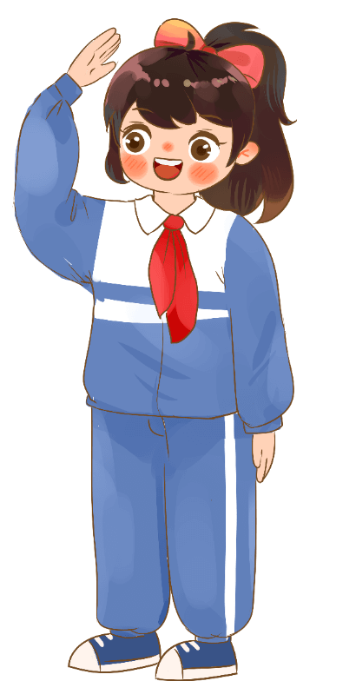
雷锋名言
我愿做高山岩石之松，不做湖岸河旁之柳。我愿在暴风雨中艰苦的斗争中锻炼自己，不愿在平平静静的日子里度过自己的一生。
谁要是游戏人生，他就一事无成；谁不能主宰自己，永远是一个奴隶。
我愿做一颗永不生锈的螺丝钉。
Notes:
https://www.ypppt.com/

Slide 14
雷锋名言
我们是国家的主人 , 应该处处为国家着想。
力量从团结来，智慧从劳动来，行动从思想来，荣誉从集体来。
人的生命是有限的，可是，为人民服务是无限的，我要把有限的生命，投入到无限的为人民服务之中去。

Slide 15
雷锋名言
自己活着，就是为了使别人过得更美好。
一滴水只有放进大海里才永远不会干涸，一个人只有当他把自己和集体事业融合在一起的时候才能最有力量。
一朵鲜花打扮不出美丽的春天，一个人先进总是单枪匹马，众人先进才能移山填海。

Slide 16
雷锋名言
对待同志要像春天般的温暖，对待工作要像夏天一样火热，对待个人主义要像秋风扫落叶一样，对待敌人要像严冬一样残酷无情。

Slide 17
第
四
部
分
雷锋精神

Slide 18
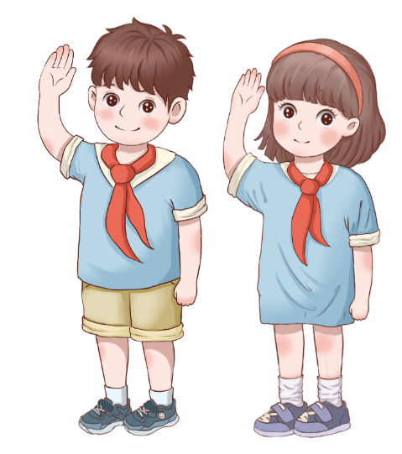
雷锋精神到底是一种什么精神？
雷锋是时代英雄，他懂得了“怎样做人，为谁活着”，能把自己“有限的生命，投入到无限的为人民服务之中去”。
雷锋精神内涵之一：奉献精神
雷锋精神内涵之二：“钉子”精神
雷锋精神内涵之三：“螺丝钉”精神
雷锋精神内涵之四：艰苦奋斗精神

Slide 19
雷锋精神的时代意义是？
集体意义：
个人意义：
我为人人人人为我
奉献和牺牲

Slide 20
我们现在到底能学习雷锋同志的哪些精神？
与人为善、善待他人
助人为乐、学会感恩
关心集体，热心公益
勤奋学习、学有所获

Slide 21
请同学们讨论，作为小学生，我们如何在日常生活中践行雷锋的奉献精神？

Slide 22
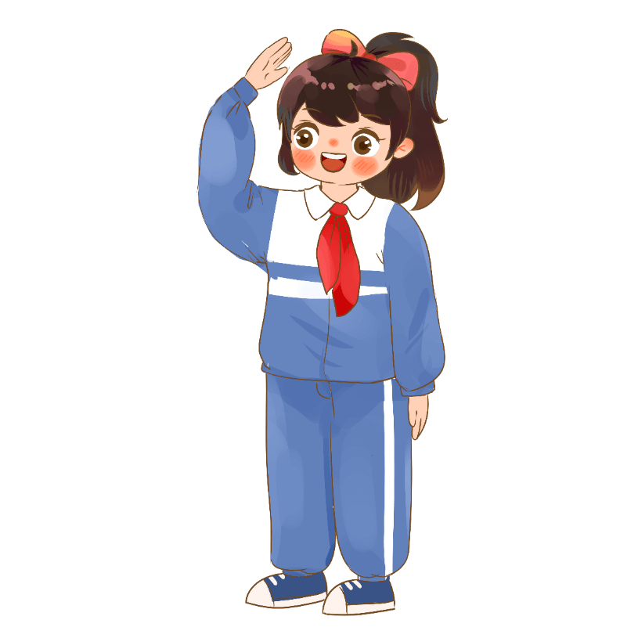
学习雷锋好榜样
忠于革命忠于党
爱憎分明不忘本
立场坚定斗志强
立场坚定斗志强
学习雷锋好榜样
艰苦朴素永不忘
愿做革命的螺丝钉
集体主义思想放光芒
集体主义思想放光芒
学习雷锋好榜样
毛主席的教导记心上
全心全意为人民
共产主义品格多高尚
共产主义品格多高尚
学习雷锋好榜样
毛泽东思想来武装
保卫祖国握紧枪
努力学习天天向上
努力学习天天向上
齐声歌唱
学习雷锋好榜样

Slide 23
弘扬雷锋精神
学
雷
锋
讲
奉
献
中小学学雷锋精神活动主题班会
主讲老师：优品PPT

Slide 24
更多精品PPT资源尽在—优品PPT！
www.ypppt.com
PPT模板下载：www.ypppt.com/moban/ 节日PPT模板：www.ypppt.com/jieri/
PPT背景图片：www.ypppt.com/beijing/ PPT图表下载：www.ypppt.com/tubiao/
PPT素材下载： www.ypppt.com/sucai/ PPT教程下载：www.ypppt.com/jiaocheng/
字体下载：www.ypppt.com/ziti/ 绘本故事PPT：www.ypppt.com/gushi/
PPT课件：www.ypppt.com/kejian/
Notes:
模板来自于 优品PPT https://www.ypppt.com/

